Slide 1
Sistemler:
1. KAYİT SİSTEMİ.
2. İLAN SİSTEMİ.
3. Başvur sistemi.
4. Hocalar sistemi.
5. değerlendirme sistemi.
6. kontrol sistemi.

Slide 2
KAYIT SİSTEMİNİN GEREKSİNİMLERİ:
Kullanıcıdan bir seçim yapmasını isteyecez, ya e-devlet ile kayıt yapacak, ya da normal kayıt yapacaktır.
Normal Kayit yapmak:
2.1 - Gereken bilgilerini almak. Bilgilerini kontrol etmek.
2.2 - Daha once kullanilan bir e-posta bir daha kullnilirsa hata vermek.
Oturum açmak için kullanıcıdan bir seçim yapmasını isteyecez, ya e-devlet ile giriş yapacak, ya da normal giriş yapacaktır.
Normal Oturum açma:
4.1- gereken bilgilerin almak.
4.2- bilgileri kontrol etmek.
4.3- bilgileri veri tabanindaki kullanici bilgileriyle eslesme durumunda hesabina girmek.
4.4- eslesmeme durumunda hata verip bilgilerini yeniden istemk.

Slide 3
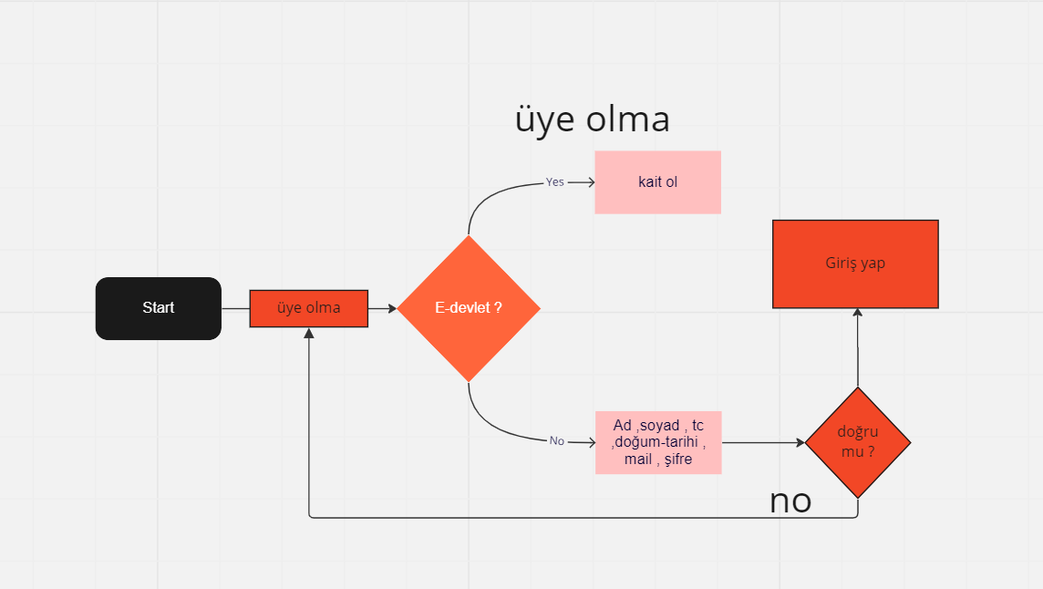
KAYIT SİSTEMİNİN VERİ DİYAGRAMİ: üye olama

Slide 4
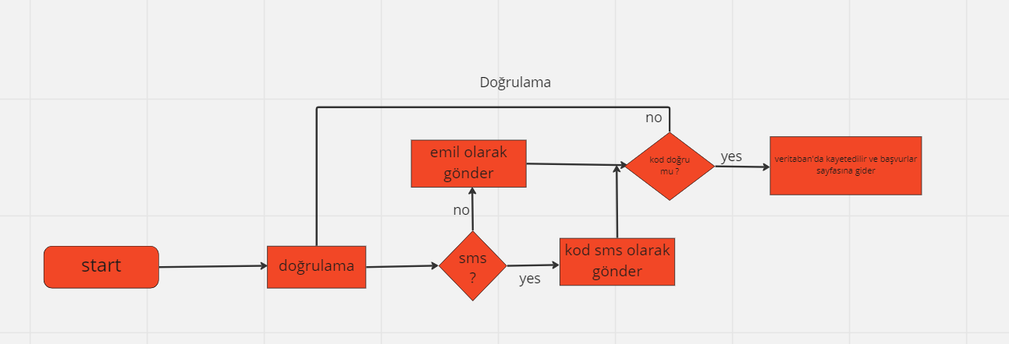
KAYIT SİSTEMİNİN VERİ DİYAGRAMİ: doğrulama

Slide 5
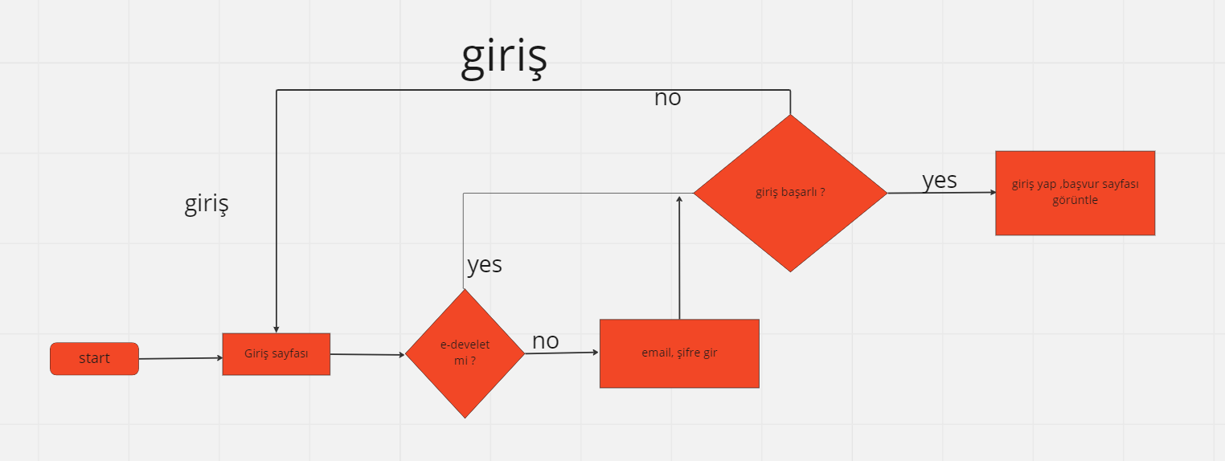
KAYIT SİSTEMİNİN VERİ DİYAGRAMİ: Giriş

Slide 6
İLAN SİSTEMİNİN GEREKSİNİMLERİ:
Sistemin içindeki tüm ilanları Gösterilmesi.
İlanın hangi tarihte geçerli olacagını bilmek.
Geçerli İlanların anasayfada göstermek.
2. İlanlari silemek.
3. İlanlari guncellemek:
4.1- guncellenen bilgileri kontrol etmek

Slide 7
İLAN SİSTEMİNİN GEREKSİNİMLERİ:
4. Sisteme ilanlar eklemek:
Formun başında Başvuru Başlama ve Son Başvuru Tarihi yazılması istenecek ve 2 seçenek olacak, birincisi jüri raporu ikincisi bilim sınavı, admin bu seçeneğe göre form nasıl gözükeceğini belirttir.
Eger jüri rapor seçildiyse 3 tane check box açılacak her tanesi bir unvana ait olacak, her bir tanesine basıldığında bu unvanın hangi birim, bölüm ve ABD programında çalışacağı belirtmek için bir alan açılacak, bu alan içinde de kaç kişi isteneceği, görevin niteliği ve gerekli dosyları eklenebilecek,
Eğer bilim sınavı seçilidiyse 2 tane check box açılacak, biri araştırma görevlisine diğeri de öğretim görevlisine ait olacak, her bir tanesine basıldığında bu unvanın hangi birim, bölüm ve ABD programında çalışacağı belirtmek için bir alan açılacak, bu alan içinde de kaç kişi isteneceği, görevin niteliği, ales puanı, yabancı dil puanı ve gerekli dosyları eklenebilecek, formun sonunda da sınavın tarihi, sonuçlar tarihi ve ön değerlendirme sonuçlarının ilan tarihi de belirtilecek.
bir unvan için gerekli dosyaları eklemek için admin dosyanın adını yazıp Ekle diye bir duğumeye basarak eklenecek, bu dosyanın yanında da başvuranın puanını girmesi istenirse bir check box’a basarak bunu belirtebilir, bastığında da minimum diye bir input açılır ve o belgeden istenen minimum puanı da yazılabilir.
İlanların kayıtını tutmak için gereken bilgileri almak.
İlan bilgilerini kontrol etmek.

Slide 8
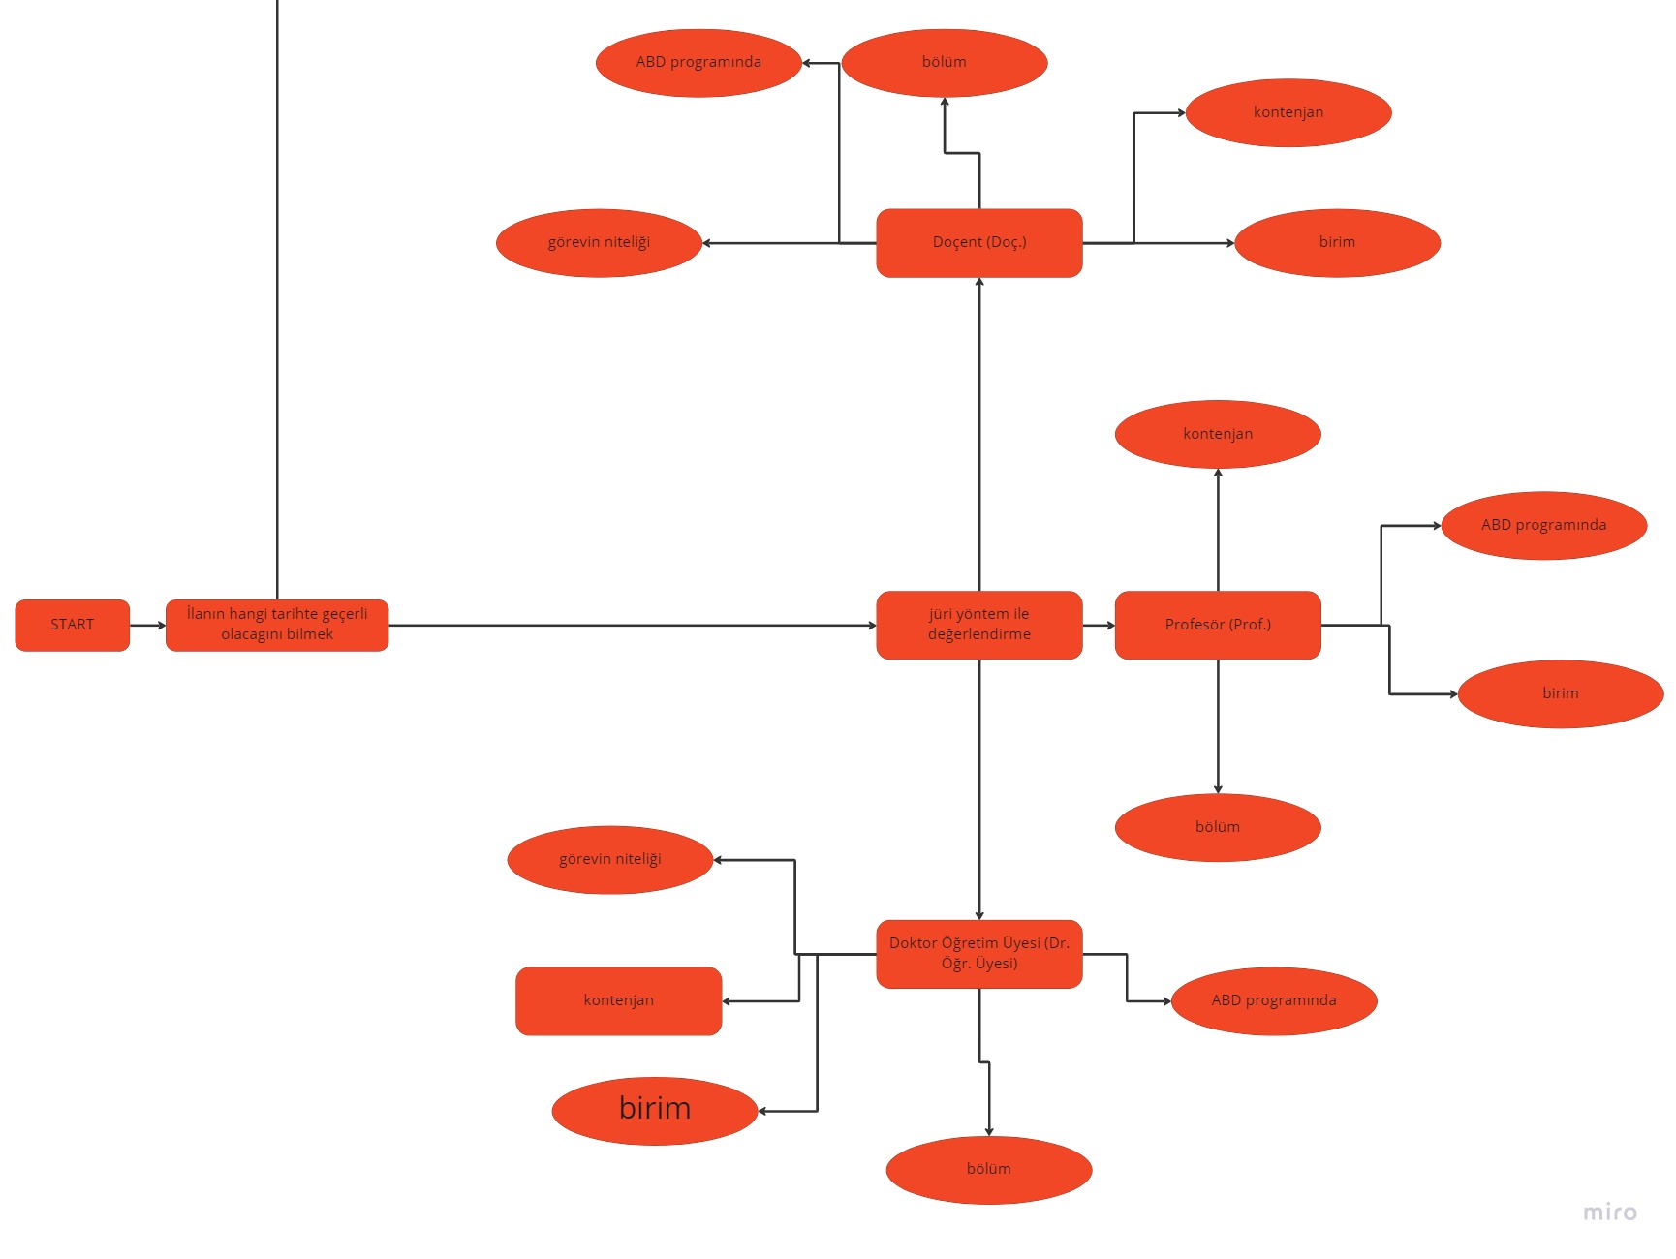
İLAN SİSTEMİNİN Veri diyagrami:

Slide 9
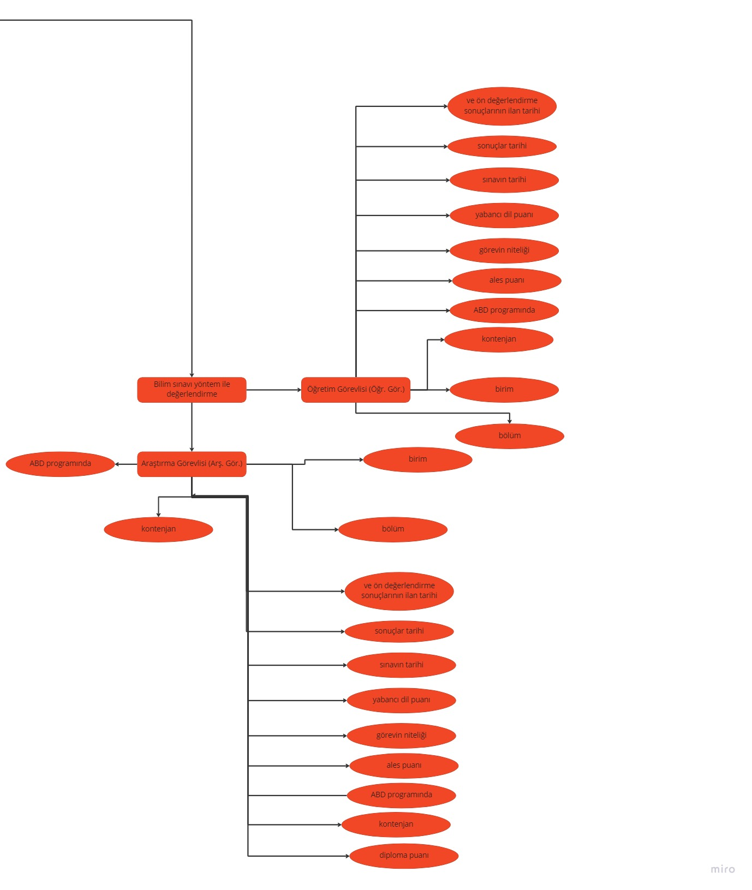
İLAN SİSTEMİNİN Veri diyagrami:

Slide 10
BAŞVUR SİSTEMİNİN GEREKSİNİMLERİ:
İlanlarda basvur dugumeyi koymak:
Dugumeye basildiginda eger kullanici oturumu actiysa basvur formuna gider, degilse sistem oturum acmasini ister.
Eğer ilanın tarihi bittiyse başvur yapılmayacak.
Daha önce bu ilana aynı kullanıcıdan başvur yapıldıysa, ama tamamlanmadıysa, kullanıcıya gösterilir, ya onu devam edecek, ya da baştan yapılmasını isteyecektir
Basvur formunu gostermek:
2.1- iki form vardir, hangi form gosterilecek ilandaki gorevliye baglidir.
2.2- gerekli bilgileri almak.
2.3- bilgileri ilandaki istendigi gibi olmasi icin kontrol etmek.
2.4- gerekli dosyalari eklemek.
2.5- gerekli bilgiler ve dosyalar eklenmedigi halde basvur tamamlanmaz.
2.5- butun belgeler tamamsa basvur kaydedilir.

Slide 11
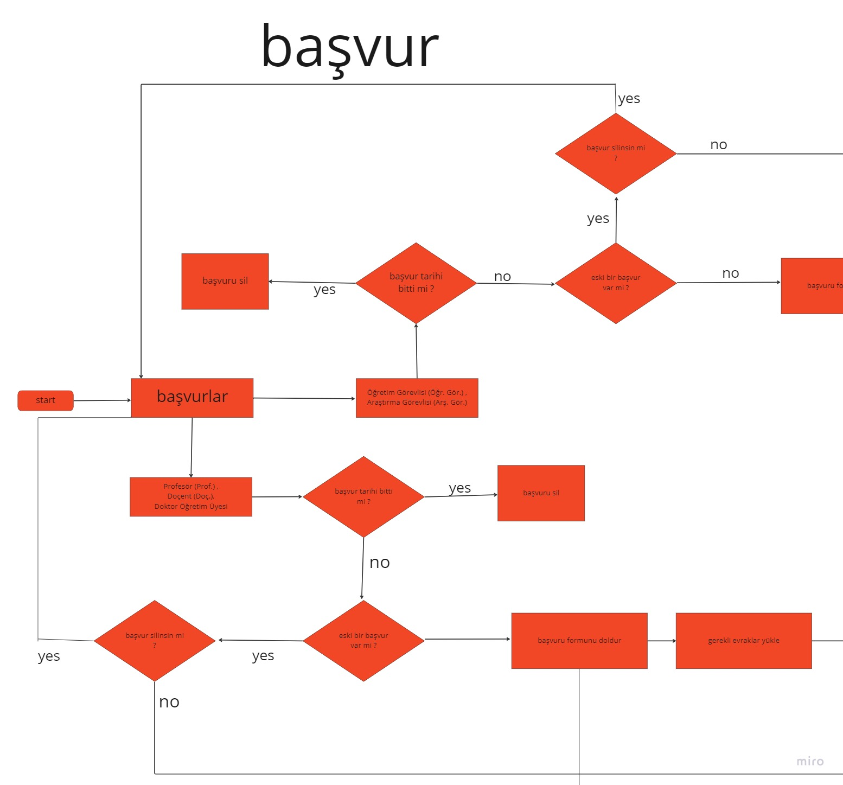
BAŞVUR SİSTEMİNİNGEREKSİNİMLERİ:

Slide 12
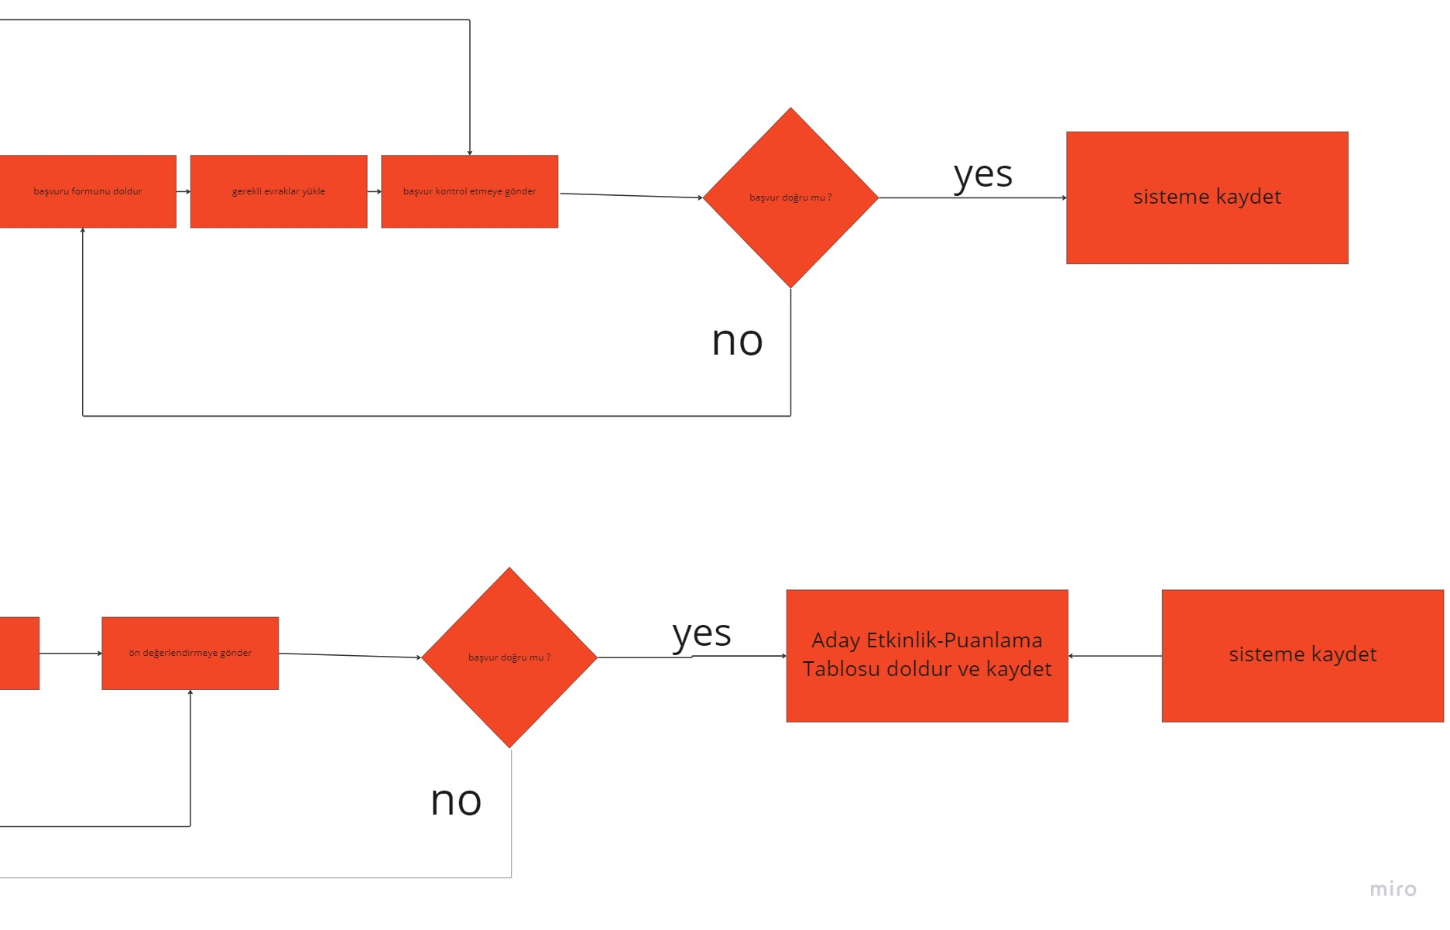
BAŞVUR SİSTEMİNİNGEREKSİNİMLERİ:

Slide 13
HOCALAR SİSTEMİNİN GEREKSİNİMLERİ:
Kullanıcı klu’inde hoca ise bu e-devletten belirlenir, ve direkt sistemde bir hesabı olur.
Juri rapor yontemi icin On_degerlendirm yapmak icin 3 hoca belirlemek:
Bu 3 hoca admin sayfasindan belirlenir.
Hocalarin e-postalari yazarak belirtilebilir.
Yazilan e-postalar veri tabanindaki hocalarin e-posalarla eslesirse, hoca on_degerlendirmeye eklenir.
Eger on_degerlendirme ekibinde 3 kisi varsa bu 3 kisiden biri silinmesi gerekir, yoksa yeni bir hoca eklenmez.
Bu 3 hocanin profil sayfalarinda her ilan icin iletilen basvurlari gosterilir, ve uzerinde kontrol edildi diye bir dugume koyulur.
Juri raporu ile alinacak olan gorevlilerinin basvurulari bu 3 hocaya iletilir.
On-degerlendirme ekibinden hoca silmek.

Slide 14
HOCALAR SİSTEMİNİN GEREKSİNİMLERİ:
Bilim sinavi yontemi ile on_degerlendirme yapmak icin 3 asil bir yedek kisi belirlemek:
Bu 3 hoca admin sayfasindan belirlenir.
Hocalarin e-postalari yazarak belirtilebilir.
E-postanin yaninda hoca asil mi yoksa yedek mi belirlenir
Yazilan e-postalar veri tabanindaki hocalarin e-posalarla eslesirse, hoca on_degerlendirmeye eklenir.
Eger on_degerlendirme ekibinde 3 asil kisi varsa bu 3 kisiden biri silinmesi gerekir, yoksa yeni bir hoca eklenmez.
Eger on_degerlendirme ekibinde 1 yedek kisi varsa bu kisi silinmesi gerekir, yoksa yeni bir hoca eklenmez.
Bu 4 hocanin profil sayfalarinda her ilan icin iletilen basvurlari gosterilir, ve uzerinde kontrol edildi diye bir dugume koyulur.
Bilim sinavi ile alinacak olan gorevlilerinin basvurulari bu 4 hocaya iletilir.

Slide 15
DEĞERLENDİRME SİSTEMİ:
Juri raporu ile seçilecek adaylar için:
On-degerlendirme ekibi basvurularin dogru olup olmadigin belirler:
Dogru basvuran adaylarin başvur sayfasında Aday Etkinlik-Puanlama tablosu indirmesi için açılacak, onu doldurup sisteme yülemesini istenecektir.
On-degerlendirme ekibi bu ilanda alinacak adaylar icin bilim jurisi belirler:
Bilim jurisi belirlemek icin e-postasi yazilir, system bu e-postaya gorevlendirme belgesi ile basvuru yapan adayin gerekli belgeleri, ayni zamanda jüri formunu (prd.fr.007.doc) da gonderir, ve ondan bir rapor bir de juri formunu doldurup gondermesini istenir.
Juri raporu ile alinacak adaylarin universite uygun bulduklari adaylarin başvur yapan sayfadan bir dugumeye basarak bir duyuru yapabilirler:
Sistem bu adayların bilgilerini alıp onlarla duyuru yapar.

Slide 16
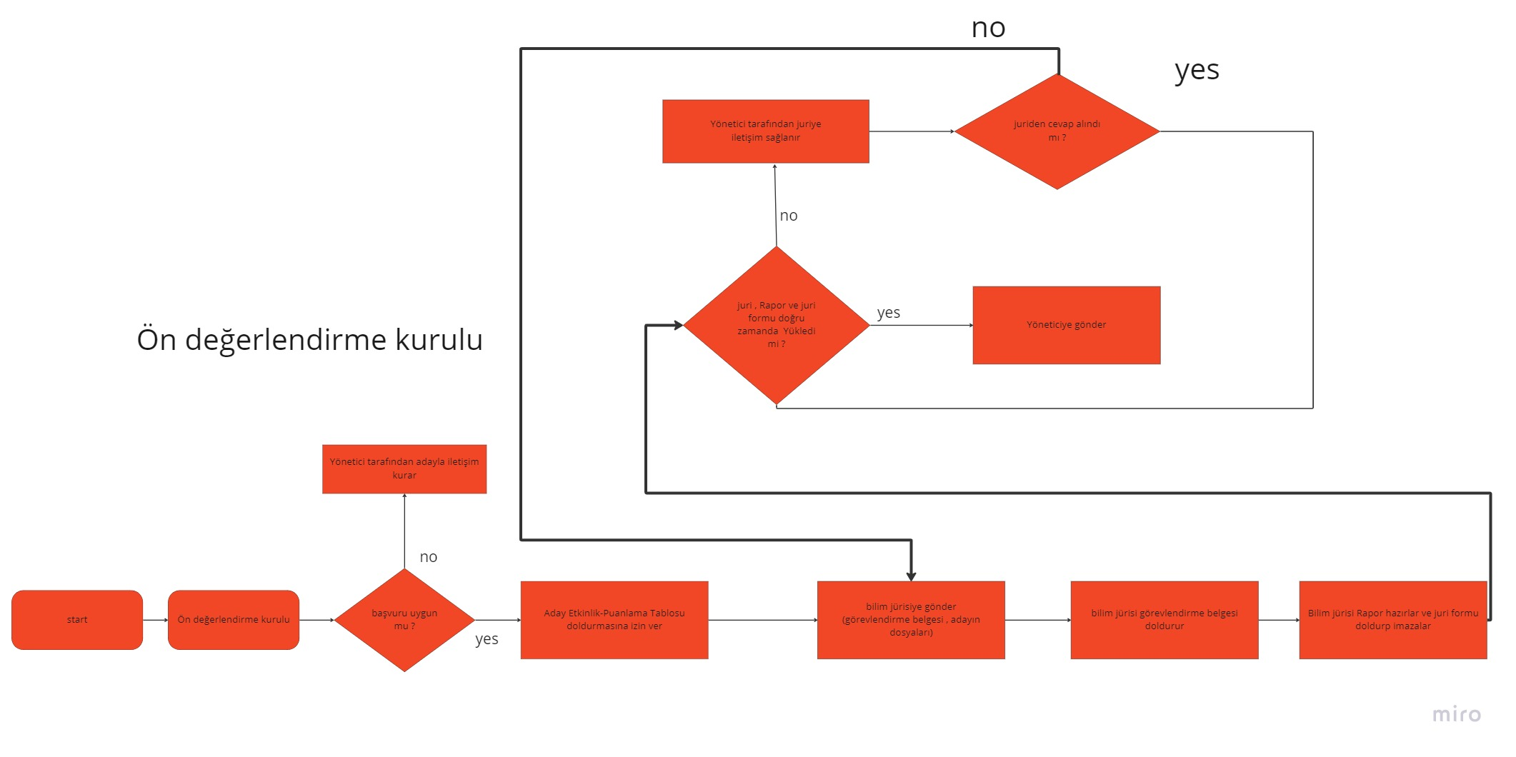
DEĞERLENDİRME SİSTEMİ VERİ DİYAGRAMİ:

Slide 17
DEĞERLENDİRME SİSTEMİ:
Bilim Sınavı ile seçilecek adaylar için:
Sinav jurisi uygun basvuruları secer:
eger meslek yuksekokulu icin ise system (prd.fr.012.doc) formununun 1.sayfasini doldurur, eger fakulte veya rektorluk icin ise (prd.fr.013.doc) formununun 1.sayfasini doldurur, veritabaninda saklar.
Sinav jurisi bir ilanin basvurularini sectikten sonra sectigi basvurularin bir dugumeye basarak duyurabilirler:
Dugumeye bastiktan sonra veritabanindaki sinav adaylari tablusunda bu sinava girecek olan adaylari saklanir.
Kadro adedinin 10 kati kadar aday secilmesi zorunludur. 10 katidan fazlasi olursa sonuclar duyulmaz, uygun adaylarin 10 katidan daha az ise sinav jurisi bunu onaylayip boylece sonuclari duyurur.
Sistem sinav tarihi gectikten sonra sinav jurisi sayfalarinda bu sinavin sonuclari eklemek icin bir sayfa açar.
Bilim jurisi sinavin sonuclari ekler:
On-degerlendirme ekibi eger meslek yuksekokulu icin ise (prd.fr.012.doc) eger fakulte veya rektorluk icin ise (prd.fr.013.doc) formununun 2.sayfalarını doldurup yükler.
Sonuçlar yönetici tarafından duyurulur.

Slide 18
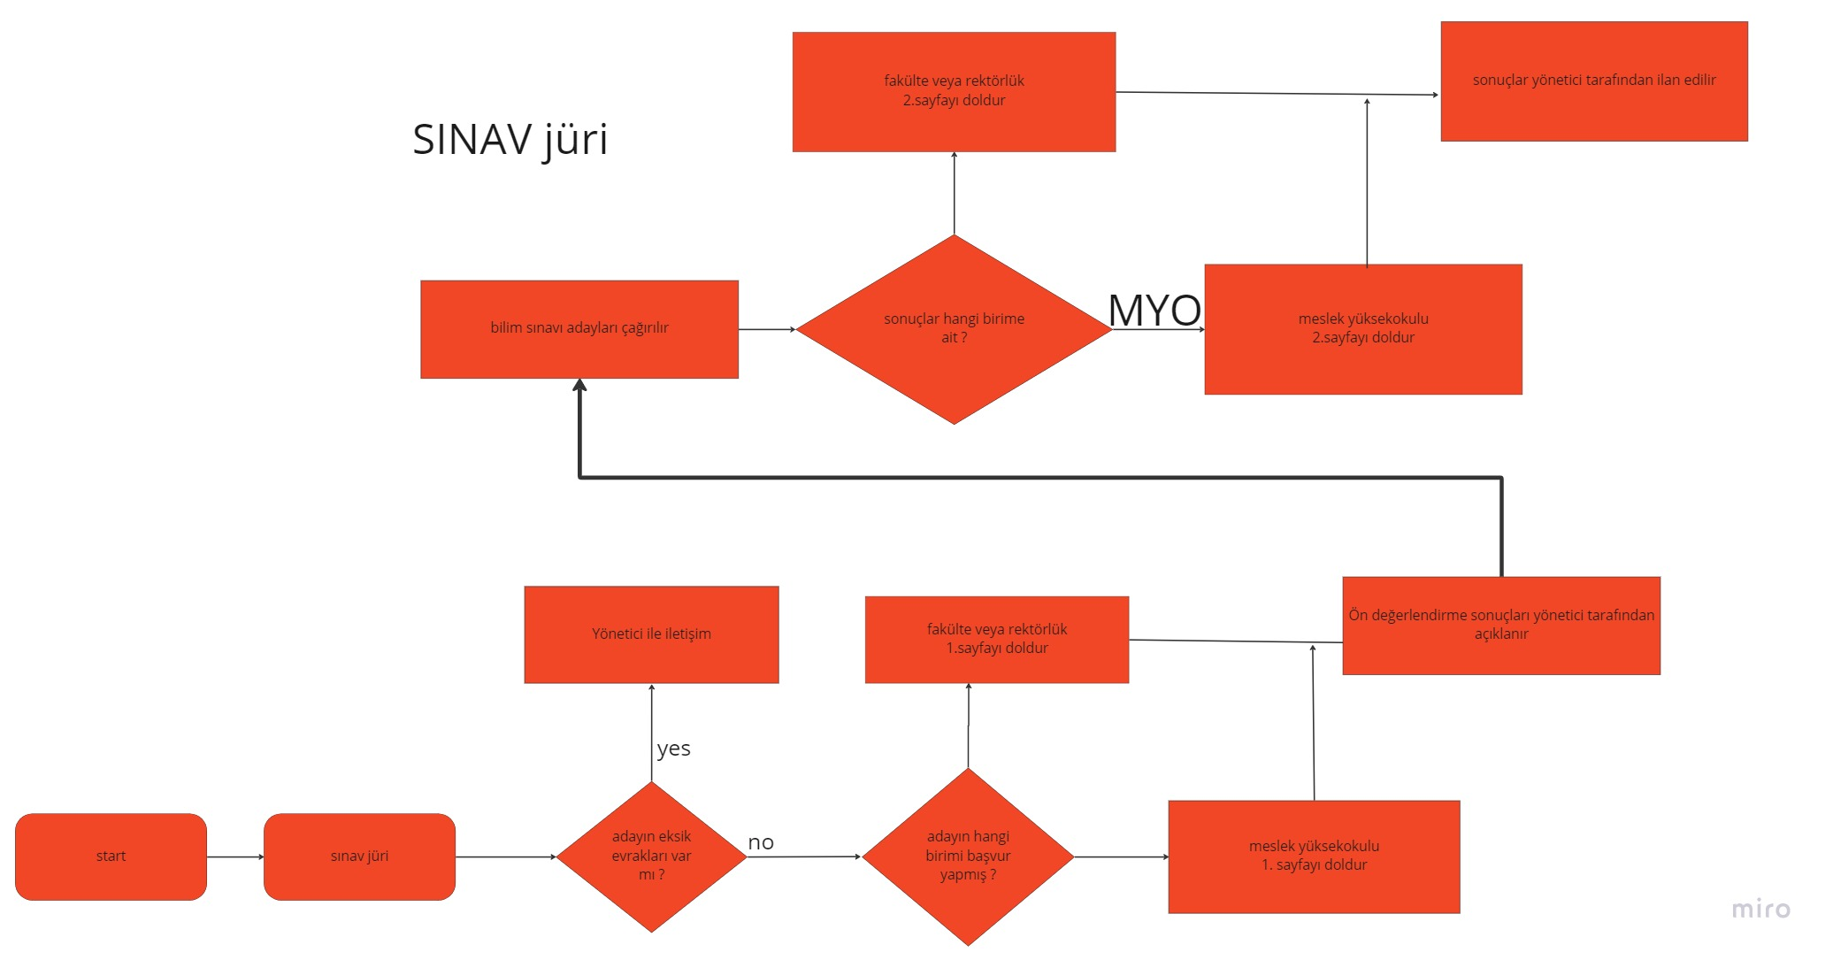
DEĞERLENDİRME SİSTEMİ VERİ DİYAGRAMİ:

Slide 19


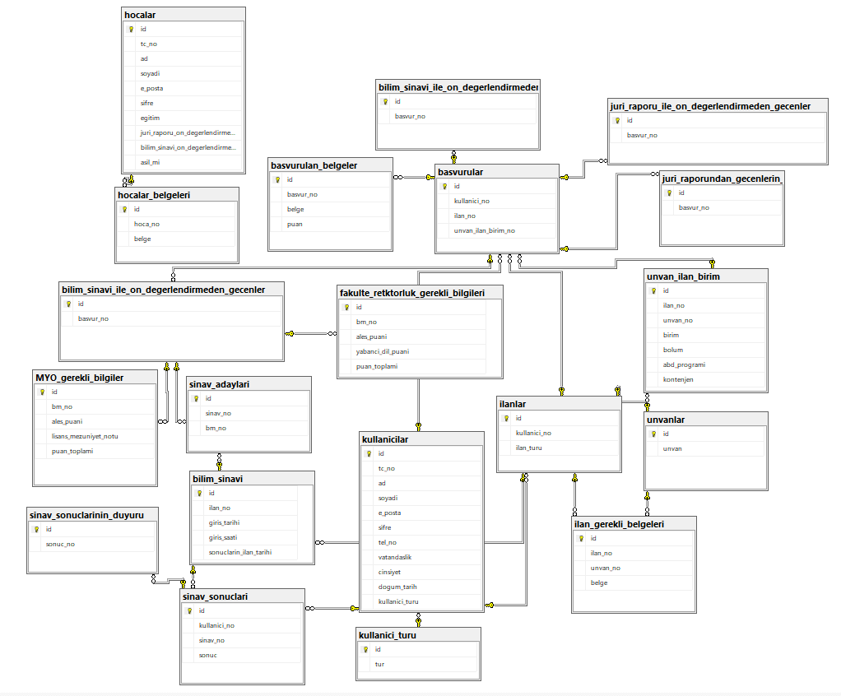



VERİTABAN DİYAGRAMI

Slide 20
Roller ve yetkiler: Yönetici:
1- bilim jürisi görevlendirme .
2-Ön değerlendirme görevleri seçme .
3- Jüriler ile iletişim.
4- Başvur ilanları paylaşır .
5- Ön değerlendirme , her türlü sınav sonuçları ve ilanları paylaşır .
6- Veritaban’da bütün bilgileri ulaşma .
7-Adayların dosyları kişisel bilgileri göreme .
8-jüriden , ön değerlendirme kuruludan dosya alma
9-Jüriler ile , , ön değerlendirme kuruluna dosya gönderme

Slide 21
Roller ve yetkiler: Aday:
1-başvur seçme (MYO , FAKÜLTE VE REKTÖRLÜK ).
2- sistemden istenen formları indirme .
3-Sisteme gerekli belge , form yükleme .
4- Sistemden Üyelik silme .
5-iletişim sayfasına ulaşma .

Slide 22
Roller ve yetkiler: Jüri:
1-Yönetici ile iletişim .
2- diğer jüriler ile iletişim .
3- adayın girdiği bilgileri , yüklediği belgeler ulaşma .
4-adayın eksiksiz yada eksik başvur karar verme .
5-jüri’den istenen belgeler (görevlendirme belgesi , adayın dosyaları ,
jüri formunu VS : ) indirme .
6-Sisteme istenen belgeler (rapor, jüri formu VS :) yükleme .
7-adayların sonuçları Yöneticiye gönderme
8-adayın uygun olup olamad

Slide 23
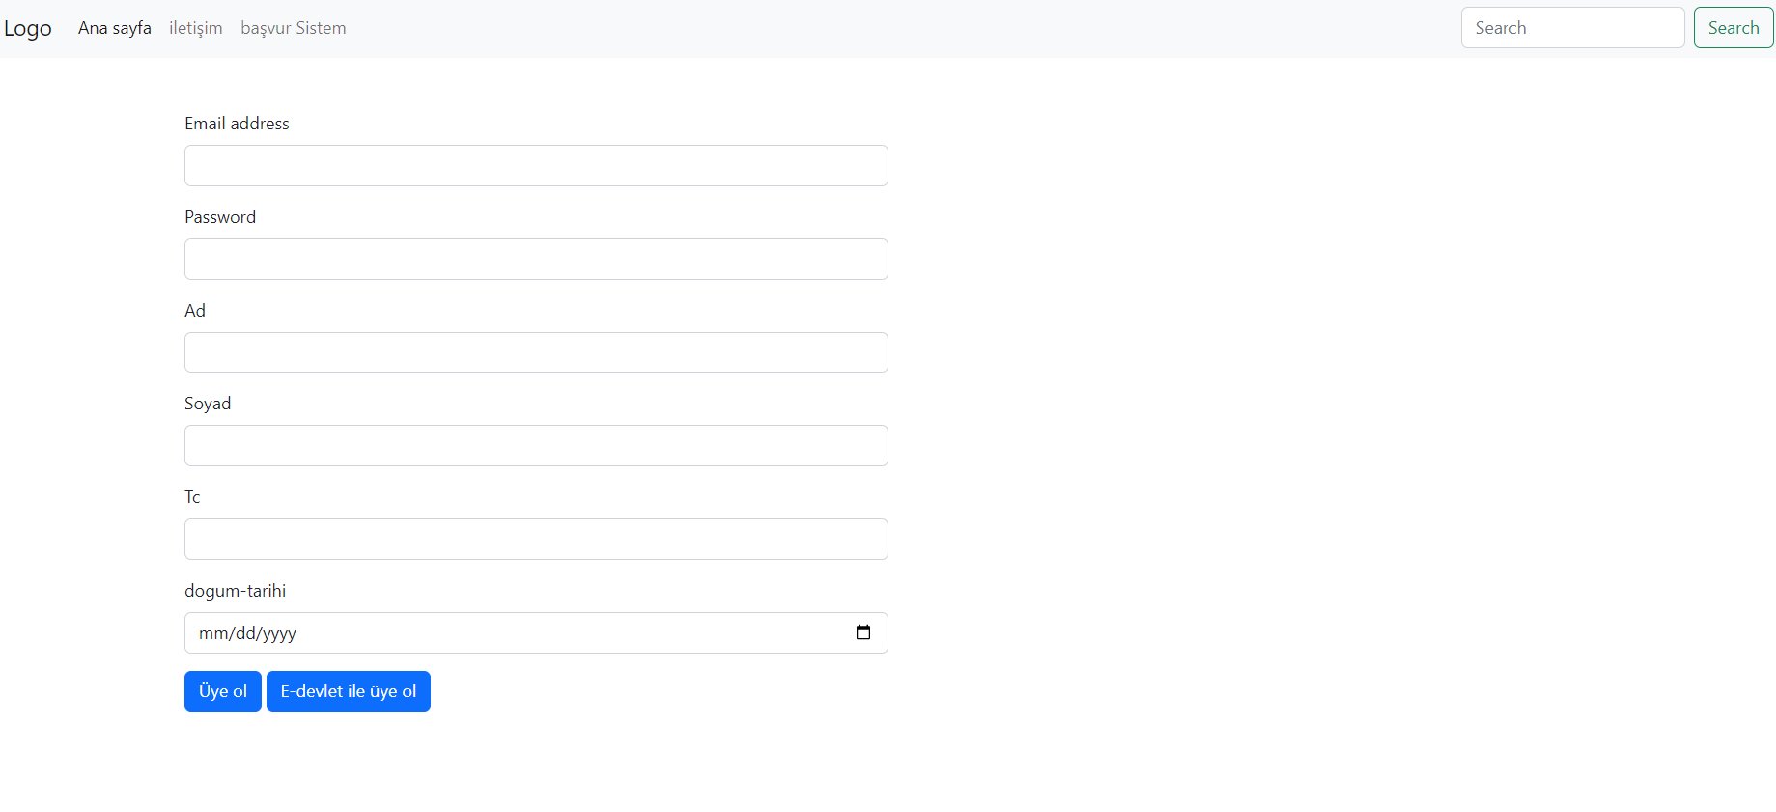
UI TASARIMLARI : Üye olam sayfası :

Slide 24
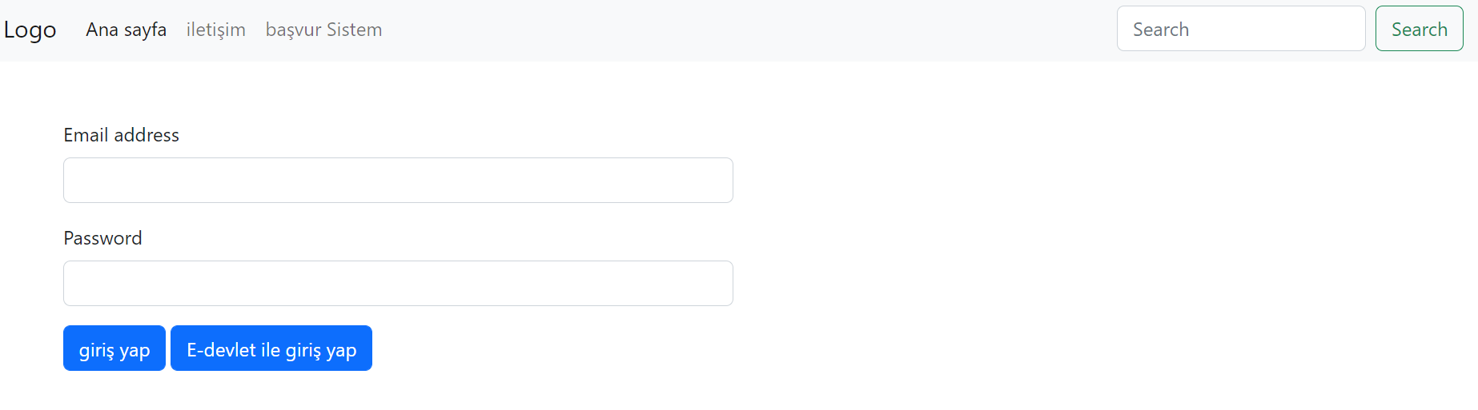
UI TASARIMLARI : giriş sayfası :

Slide 25
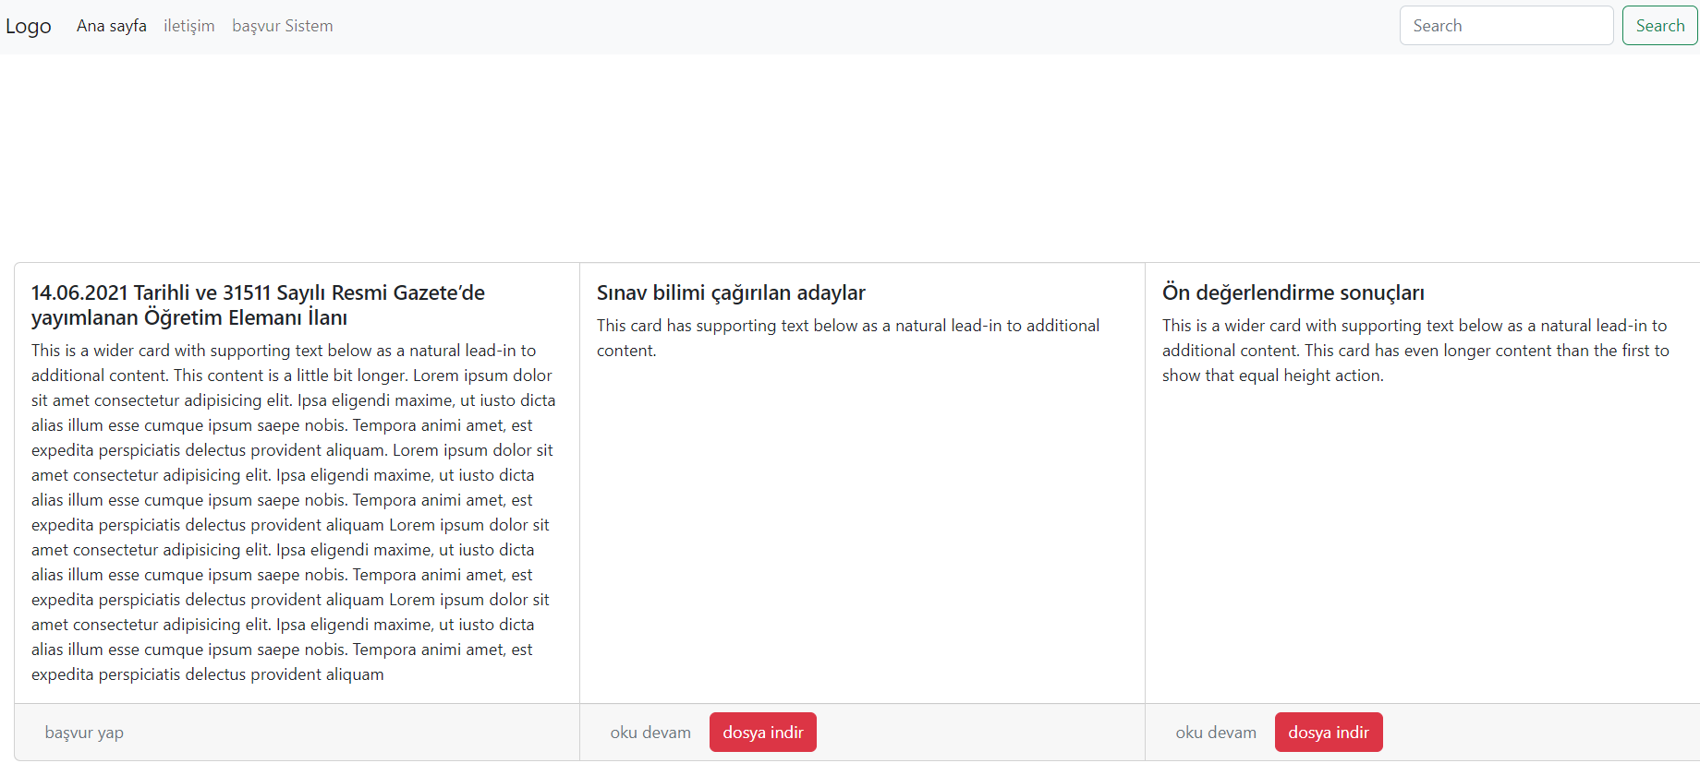
UI TASARIMLARI : 1.ilan sayfası :

Slide 26
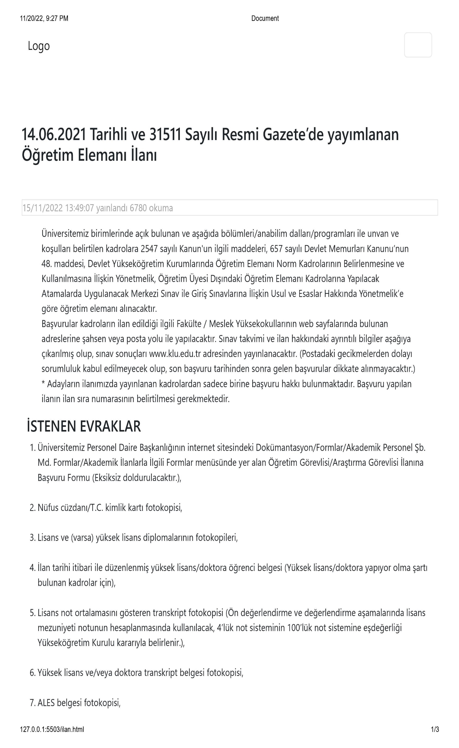
UI TASARIMLARI : 2.ilan sayfası

Slide 27
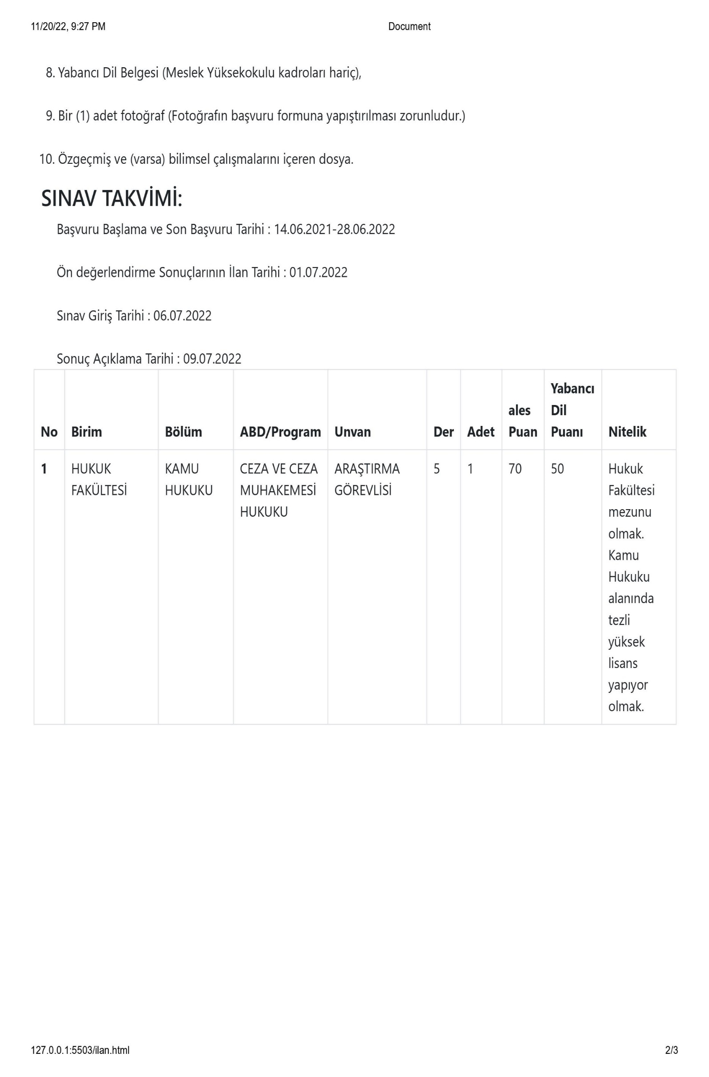
UI TASARIMLARI : 2.ilan sayfası

Slide 28
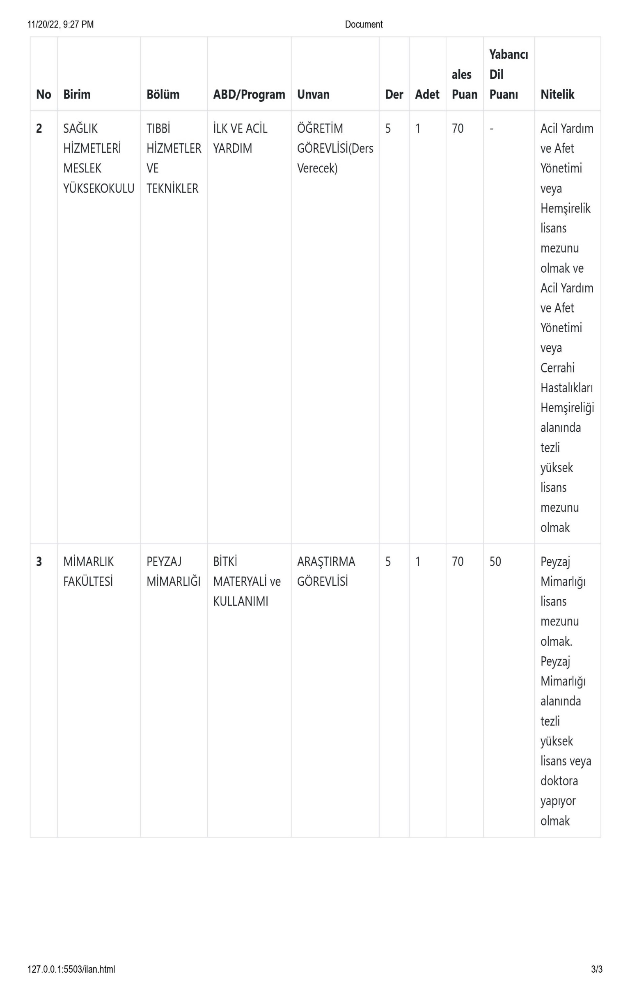
UI TASARIMLARI : 2.ilan sayfası :

Slide 29
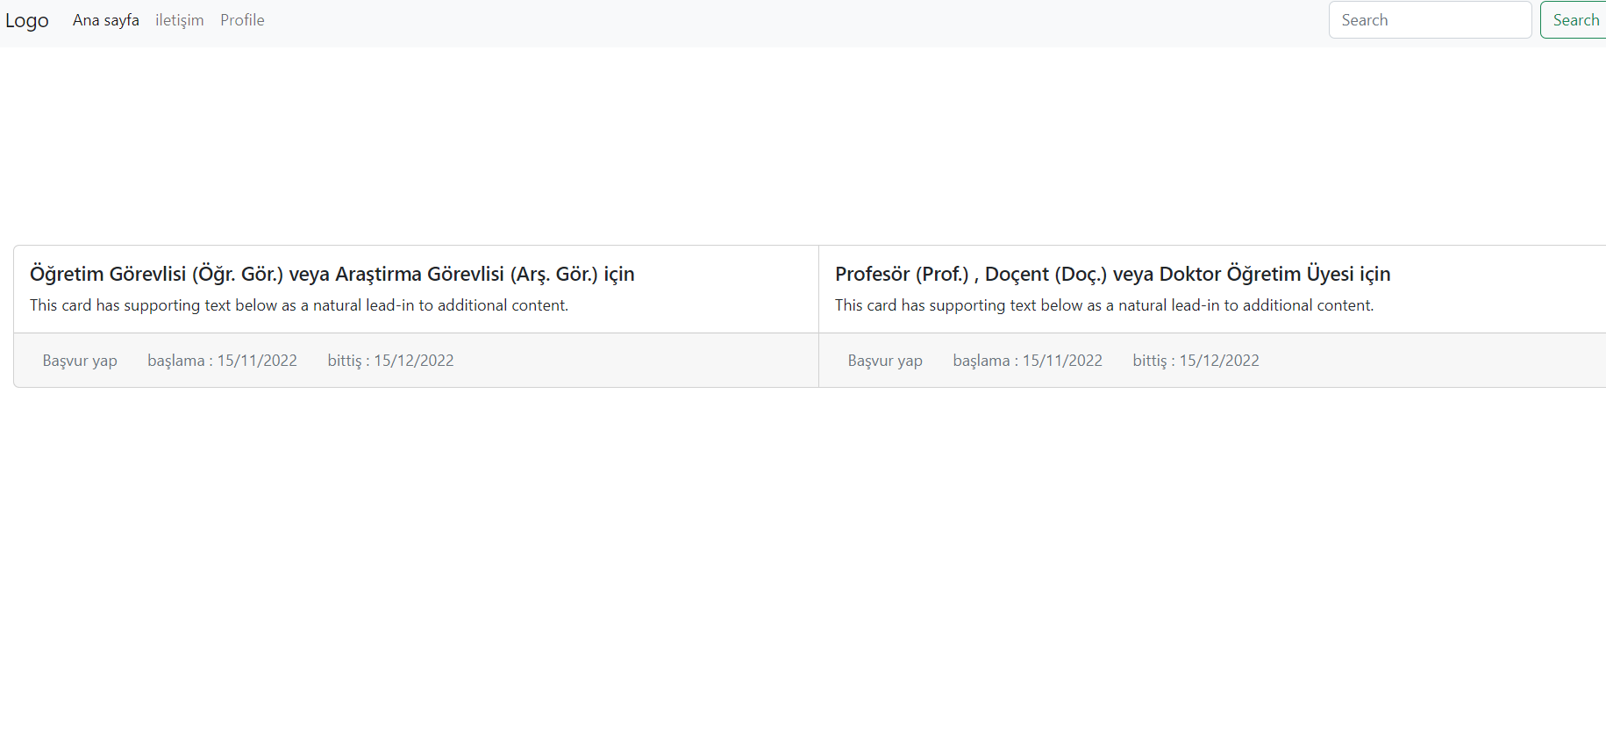
UI TASARIMLARI : Başvurlar sayfası:

Slide 30
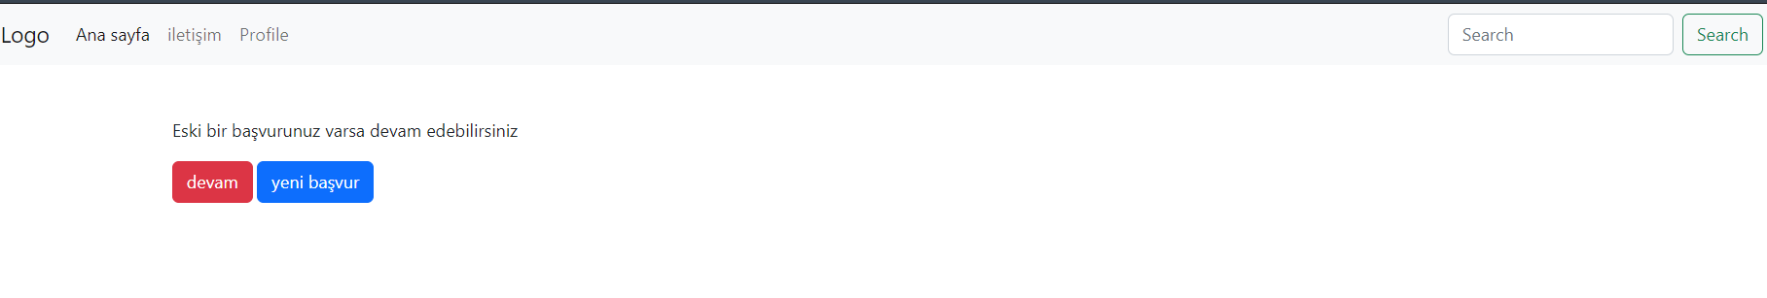
UI TASARIMLARI : Başvurlar sayfası:

Slide 31
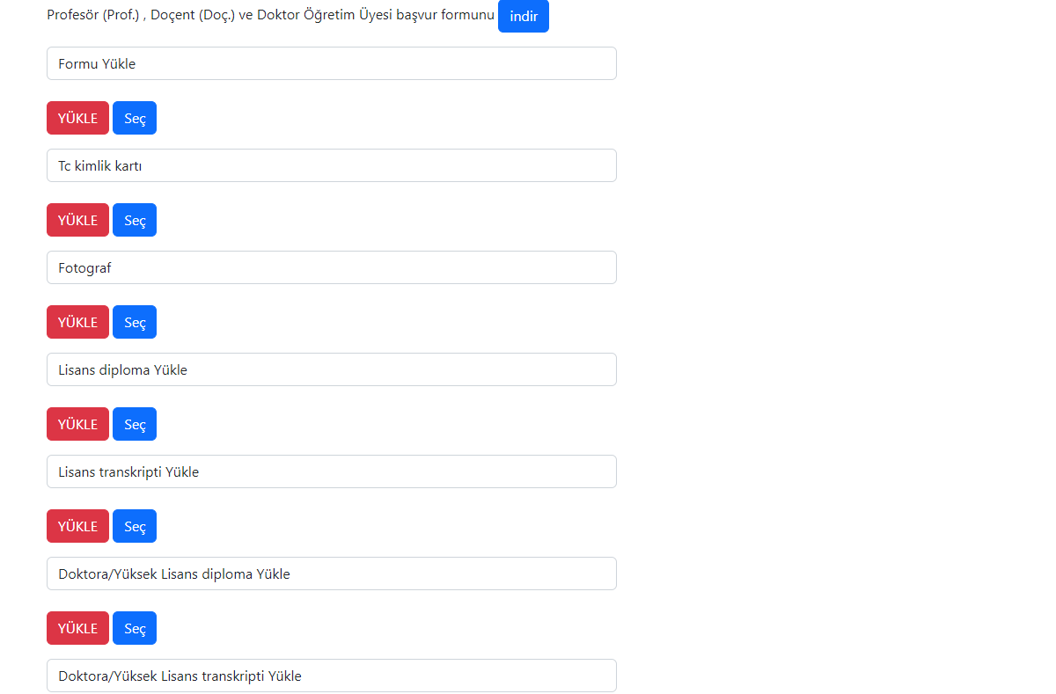
UI TASARIMLARI : Başvurlar sayfası: Porfesör , Doçent , Doktor evrak yükleme sayfası

Slide 32
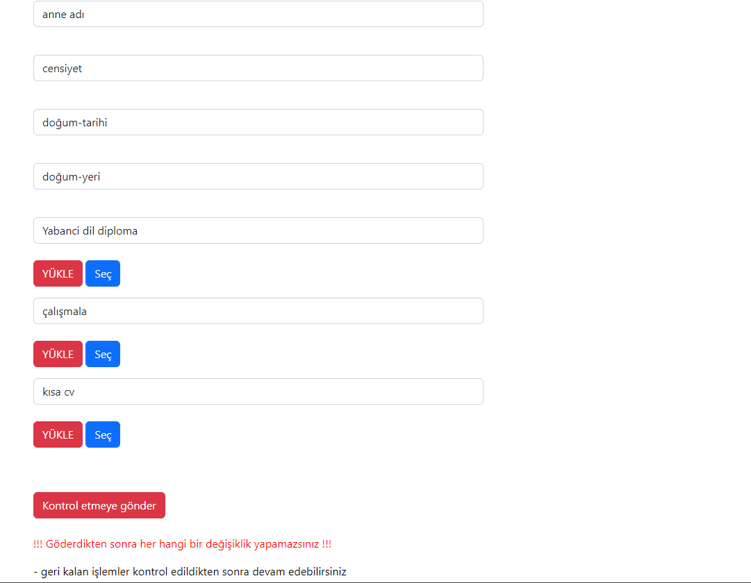
UI TASARIMLARI : Başvurlar sayfası: Porfesör , Doçent , Doktor evrak yükleme sayfası

Slide 33
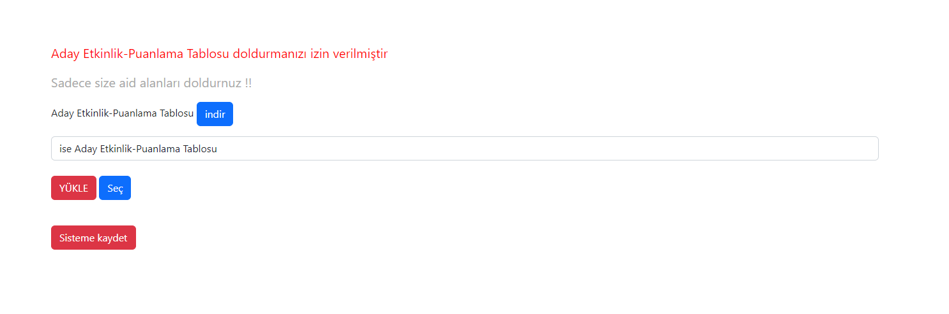
UI TASARIMLARI : Başvurlar sayfası:

Slide 34
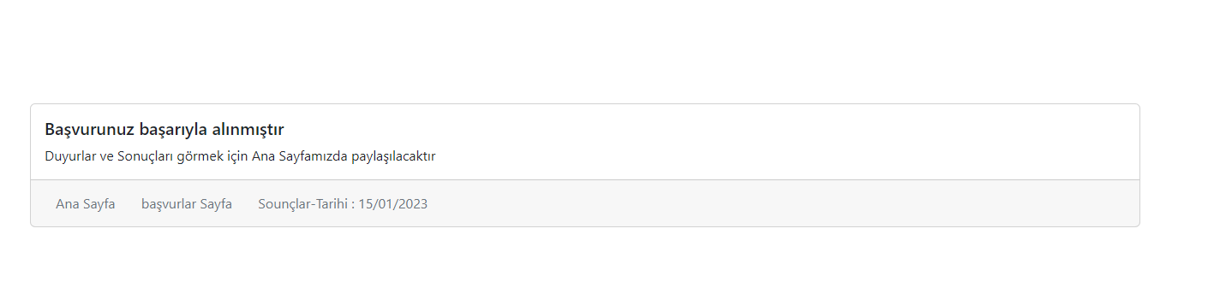
UI TASARIMLARI : Başvurlar sayfası:

Slide 35
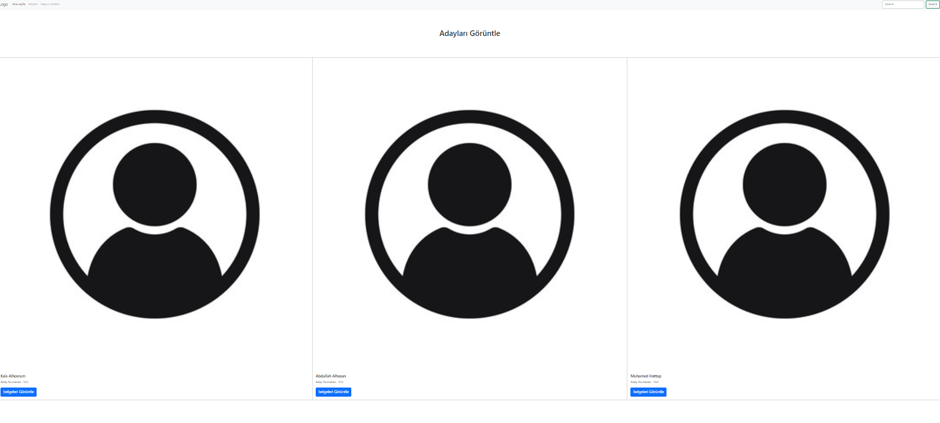
UI TASARIMLARI : Jürinin kim olduğunu göre hangi adaylarnı göreceğini belirler

Slide 36
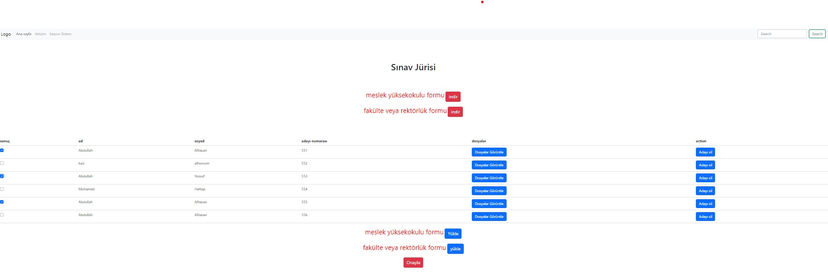
UI TASARIMLARI : Sınav jürisi sayfası:

Slide 37
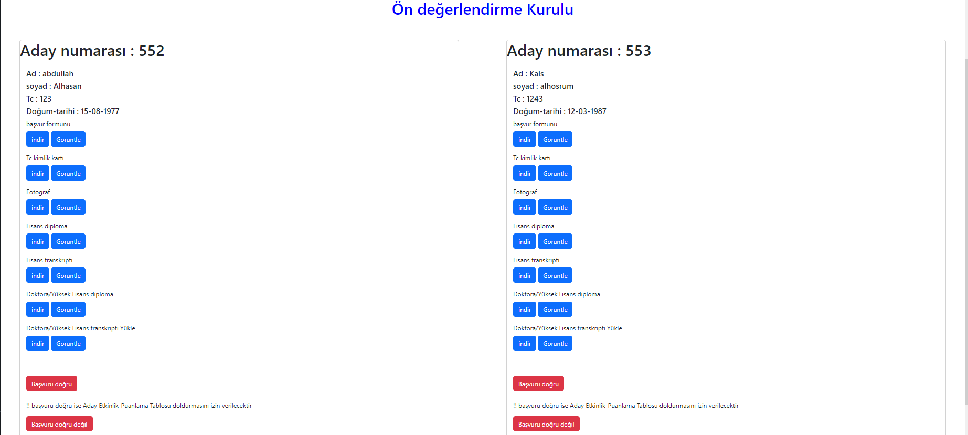
UI TASARIMLARI : Ön değerlendirme sayfası:

Slide 38
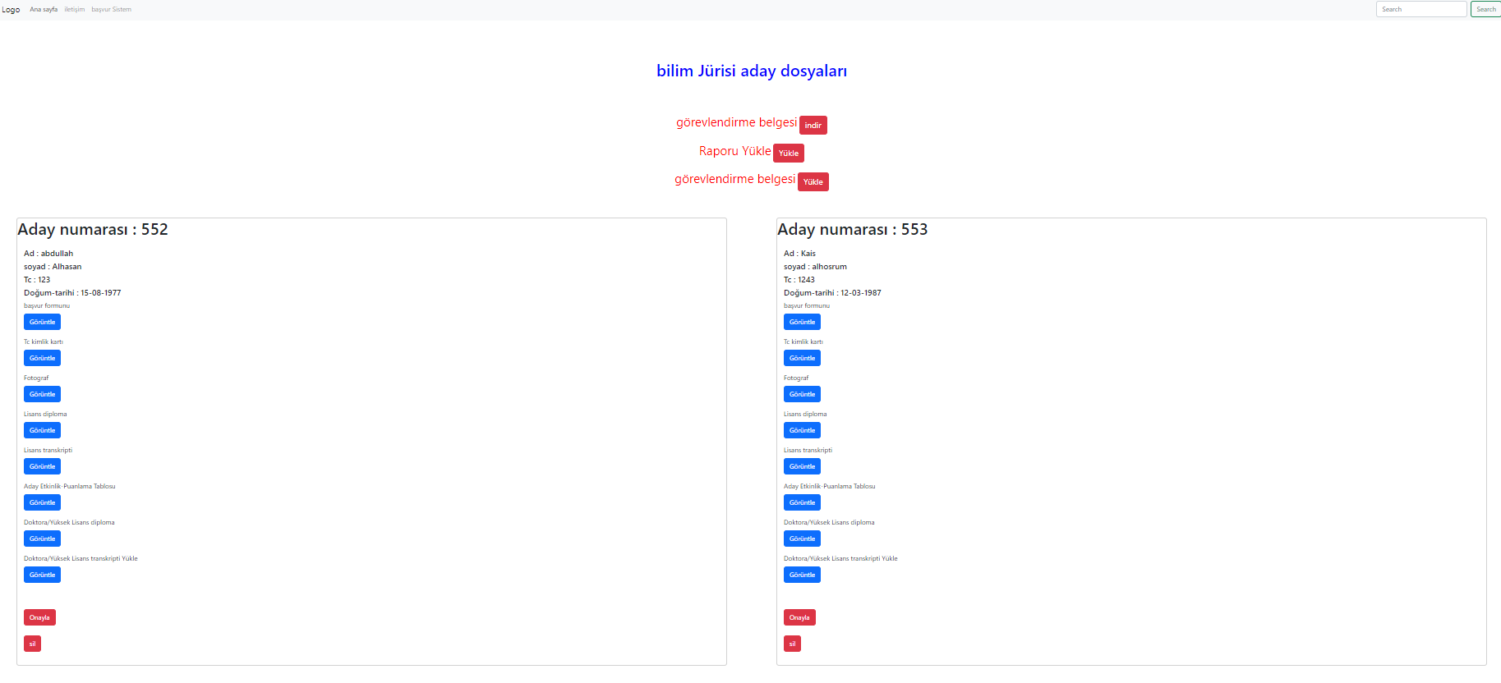
UI TASARIMLARI : bilim jürisi sayfası:

Slide 39
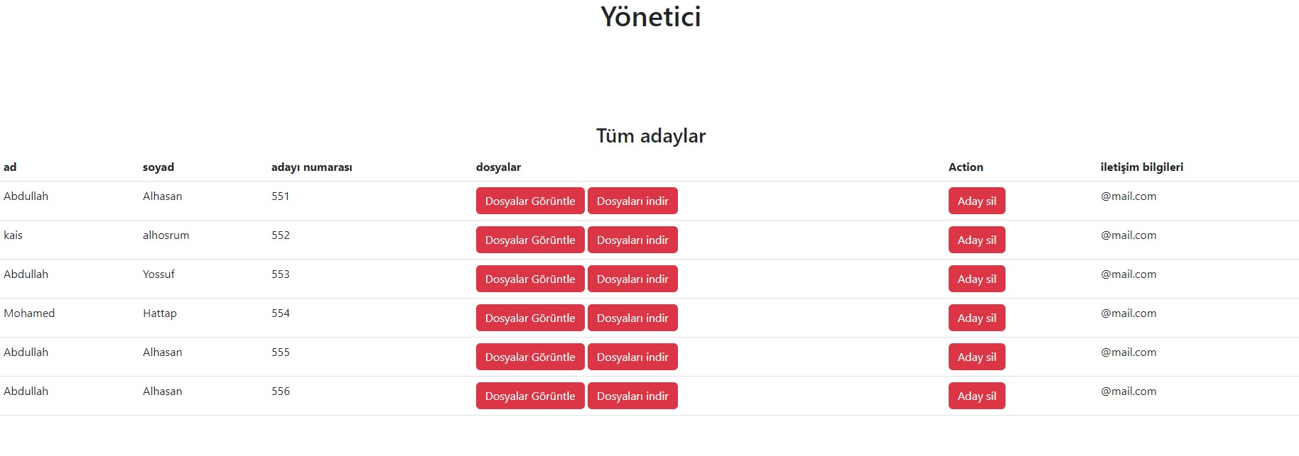
UI TASARIMLARI : Yönetici sayfası:

Slide 40
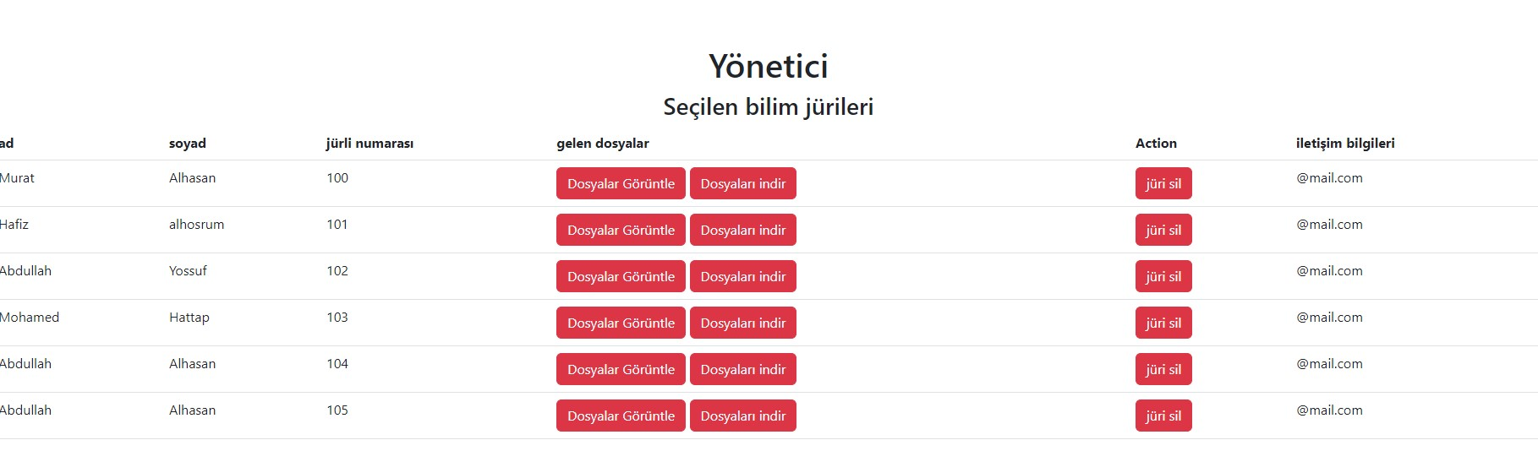
UI TASARIMLARI : Yönetici sayfası:

Slide 41
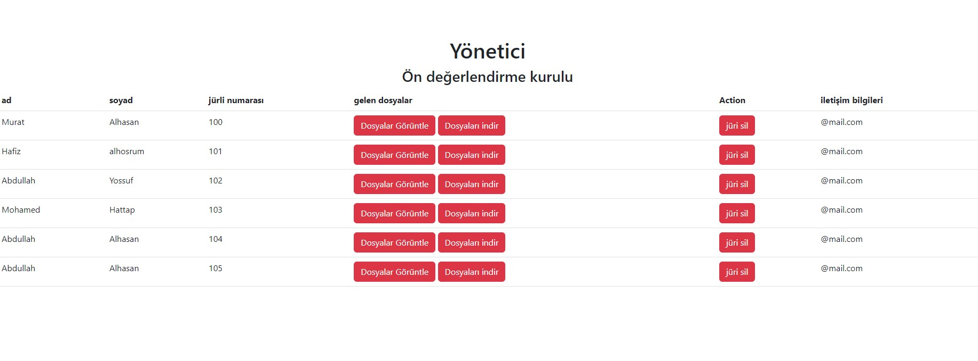
UI TASARIMLARI : Yönetici sayfası:

Slide 42
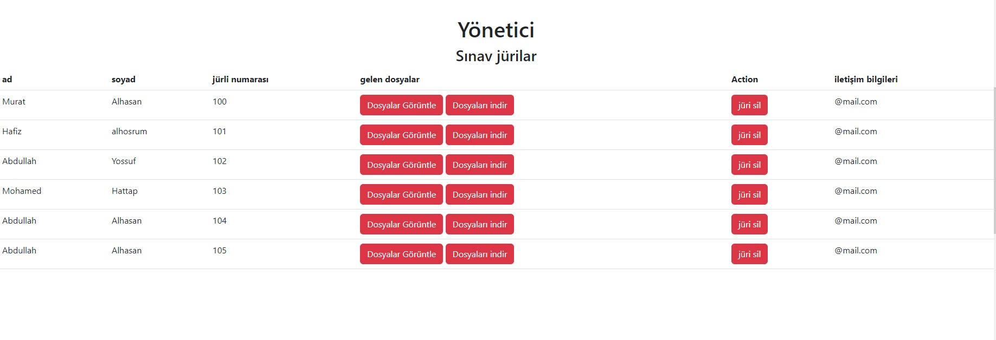
UI TASARIMLARI : Yönetici sayfası:

Slide 43
Grup Üyeleri : 1-Abdullah Alhasan 5190505067 2-Kais Al Husrom 5190505058 3-Abdalla Youssef 5190505084 4-Mohamed Hattab 5200505054
Sunumuz bitti , dinediğiniz için Teşekkürler .

